Slide 1
大学生安全教育

Slide 2
1
防盗篇
5
防抢劫篇
2
消防篇
6
防诈骗篇
3
国家安全篇
7
防滋扰篇
4
交通篇
8
网络安全篇

Slide 3
1
防盗篇

Slide 4
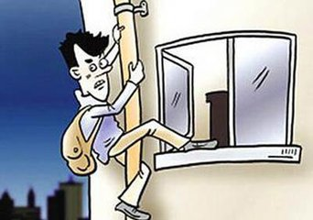
1
防盗篇
顺手牵羊
是指作案分子趁主人不备将放在桌上、走廊、阳台等处的钱物信手拈来而占为已有。
乘虚而入
是指作案分子趁主人不在、房门抽屉未锁之机入室行窃。这类盗窃手段要比“顺手牵羊”者毒辣，其胃口也比“顺手牵羊”者更大，不管是现金、存折、信用卡或者是贵重物品，只要一让他看到，就会统统被盗走。
窗外钓鱼
是指作案人用竹竿等工具在窗外将被害人的衣服钩走。有的甚至把纱窗弄坏，钩走被害人放在桌上、床上的衣物。因此，住在一楼或其他楼层靠近走廊窗户的同学，如果缺乏警惕，很容易受害。

Slide 5
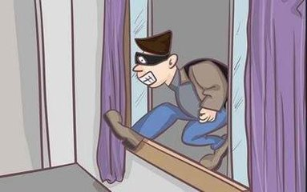
1
防盗篇
翻窗入室
是指作案分子趁主人不备将放在桌上、走廊、阳台等处的钱物信手拈来而占为已有。
撬门扭锁
是指作案分子趁主人不在、房门抽屉未锁之机入室行窃。这类盗窃手段要比“顺手牵羊”者毒辣，其胃口也比“顺手牵羊”者更大，不管是现金、存折、信用卡或者是贵重物品，只要一让他看到，就会统统被盗走。
用钥匙开锁
是指作案人用竹竿等工具在窗外将被害人的衣服钩走。有的甚至把纱窗弄坏，钩走被害人放在桌上、床上的衣物。因此，住在一楼或其他楼层靠近走廊窗户的同学，如果缺乏警惕，很容易受害。

Slide 6
1
防盗基本方法
1
最后离开教室或宿舍的同学，要关好窗户锁好门，以防盗窃犯罪分子乘隙而入。
2
不要留宿外来人员。如果违反学校学生宿舍管理规定，随便留宿不知底细的人，就等于引狼入室而将会后患无穷。
3
发现形迹可疑的人应提高警惕、多加注意，做一个有心人。
4
同学们应积极参加教室和宿舍等部位的安全值班，协助学院保卫处做好安全防范工作。通过参加值班、巡逻等安全防范工作实践，不仅可保护自己和他人财物的安全，而且还可增强安全防盗意识，锻炼和增长自己社会实践的才干。
5
注意保管好自己的钥匙，包括教室、宿舍、箱包、抽屉等处的各种钥匙，不能随便借给他人或乱丢乱放，以防“不速之客”复制或伺机行窃。

Slide 7
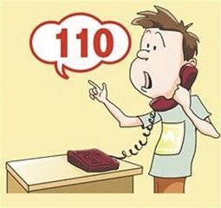
1
发生盗窃案时应对方法
1
立即报告学院保卫处或当地派出所，同时封锁和保护现场，不准任何人进入。不得翻动现场的物品，切不可急急忙忙地去查看自己的物品是否丢失。这对公安人员准确分析、正确判断侦察范围和收集罪证，有十分重要的意义。
2
发现嫌疑人，应立即组织同学进行堵截，力争捉拿。
3
配合调查，实事求是地回答公安部门和保卫人员提出的问题，积极主动地提供线索，不得隐瞒情况不报。学院保卫处和公安机关有义务、有责任为提供情况的同学保密。
4
如果发现存折被窃，应当尽快到银行挂失。

Slide 8
2
消防篇

Slide 9
2
消防篇
使用明火不慎，引起火灾。如违章点蜡烛、点蚊香、吸烟、使用液化气和焚烧垃圾等。
电气火灾。如违章用电、使用电器不当
违反实验室操作规程。

Slide 10
2
容易起火的几种原因及预防措施
5
固定家具着火：
先用水扑救，如火势得不到控制，则利用消火栓放水扑救，同时迅速移开家具旁的可燃物。
电路着火：
首先关闭电源开关，然后用干粉或气体灭火器、湿毛毯等将火扑灭，切不可直接用水扑救；电视机着火应从侧面扑救，以防显像管爆裂伤人；
1
6
汽油、煤油、酒精等易燃物着火：
切勿用水浇，只能用灭火器、细沙、湿毛毯等扑救。
油锅火灾：
可直接盖上锅盖，使火焰窒息熄灭，切勿用水浇；
2
7
身上衣物着火：
可就地打滚压灭身上火苗，千万不要奔跑。
煤气、液化气灶着火：
首先关闭进气阀门，然后用湿布、湿围裙或湿毛毯压住火苗，并迅速移开气瓶、油瓶等易燃易爆物。
3
8
电线冒火花：
不可盲目接近，以防发生触电事故，应先关闭电源总开关或通知供电部门，断电后再进行扑救。
衣服、织物及小家具着火：
迅速拿到室外或卫生间等处用水浇灭，切记不要在家中乱扑乱打，以免引燃其它可燃物。
4
9
密闭房间内着火：
扑救房间内火灾时不要急于开启门窗，以防新鲜空气进入后加大火势。

Slide 11
2
发生火灾如何报警
请您牢记报警电话：119
1
2、怎样报火警？
在拨打火警电话时，必须讲清以下内容：
⑴发生火灾单位或个人的详细地址。地址要讲的明确、具体。
⑵起火物。如房屋、商店、油库、露天堆场等；房屋着火最好讲明何建筑，如棚屋、砖木结构、高层建筑等，尤其要注意讲明的是起火物为何物，如 液化气，汽油，化学试剂，棉花等。
⑶火势情况。如只见冒烟、有火光、火势猛烈，有多少间房屋着火等。
⑷报警人姓名及所用电话的号码。 以便消防部门电话联系，了解火场情况。报火警后，还应当派人到路口接应消防车。
2

Slide 12
2
发生火灾如何报警
3
如果发现存折被窃，应当尽快到银行挂失。
。
4
配合调查，实事求是地回答公安部门和保卫人员提出的问题，积极主动地提供线索，不得隐瞒情况不报。学院保卫处和公安机关有义务、有责任为提供情况的同学保密。

Slide 13
3
国家安全篇

Slide 14
3
什么是危害国家的行为
《中华人民共和国国家安全法》及其《实施细则》所称危害国家安全的行为，是指境外机构、组织、个人实施或者指使、资助他人实施的，或者境内组织、个人与境外机构、组织、个人相勾结实施的下列危害中华人民共和国国家安全的行为：
01
02
03
04
05
阴谋颠覆政府，分裂国家，推翻社会主义制度的
参加间谍组织或者接受间谍组织及其代理人的任务。
窃取、刺探、收买、非法提供国家秘密的。
进行危害国家安全的其它破坏活动的。
策划、勾引、收买国家工作人员叛变的。

Slide 15
3
公民有哪些维护国家的义务和权利
（1）、义务
由法律规定的公民和组织的义务，是国家运用法的强制力保障实施的，是不能放弃而又必须履行的。违者，就可能要负法律责任。《国家安全法》对公民和组织维护国家安全作如下七个方面的义务规定，内容包括：
（1）教育和防范、制止的义务。成
（2）提供便利条件和协助的义务。
（3）及时报告的义务。
（4）如实提供情况和协助的义务。
（5）保守秘密的义务。
（6）不得非法持有属于国家秘密的文件、资料和其他物品的义务。
（7）不得非法持有、使用窃听器等专用间谍器材的义务。

Slide 16
3
公民有哪些维护国家的义务和权利
（2）、权利
一切法律权利都会受国家的保护，一旦受到侵害，享有者有权向有关部门申诉和请求保护，情节恶劣者，可要求追究其刑事责任。
《国家安全法》规定“任何公民和组织对国家安全机关及其工作人员超越职权、滥用职权和其他违法行为，都有权向上级国家安全机关或者有关部门检举、控告”。“对协助国家安全机关工作或者依法检举、控告的公民和组织，任何人不得压制和打击报复”。 权利是法律赋予的，只有依法行使，才能受到保护，如果故意捏造或者歪曲事实进行诬告陷害的，要依法惩处，构成犯罪的还会被追究刑事责任。

Slide 17
3
大学生怎么维护国家安全
有国家就有国家安全工作．无论处于什么社会形态，或者实行怎样的社会制度．都会视国家利益为最高、最根本的利益，将维护国家安全列为首要任务。所以，每位大学生都应当成为国家安全和利益的自觉维护者。
1
要始终树立国家利益高于一切的观念。
2
要善于识到各种伪装。
3
要努力熟悉有关国家安全的活动、法规
4
要积极配合国家安全机关的工作。
5
要克服妄自菲薄等不正确思想。

Slide 18
4
交通篇

Slide 19
4
校园内部交通安全要注意哪些
校园内部的交通不像社会上那样熙熙攘攘，但是却有其特殊的问题存在，主要是：
时间上相对集中，开学以后、放假前夕、上下课时间或遇大型集会、文体活动，是交通秩序最为复杂的时期。
交通安全设施往往被人们忽视，专职交管人员缺乏。
路面窄，转弯多，容易出事故。
与校外交往多，而校内的交通路线并不全为校外的驾驶员所熟悉。
流量不均衡，有的地段流量小，有的地方流量大。

Slide 20
4
校园内部交通安全要注意哪些
因此在大学校园也难免有交通事故的发生，我们作为大学生应该注意以下的几个问题：
04
走路留神，见到各种车辆提前避让，防止那些认为“校内可以不讲交通规则”的人意外肇事。
03
骑车、驾车要慢速行驶，复杂地段要缓缓而行，必要时要下车推行。
02
切莫错误地认为校内无事，要树立交通安全观念，时时提高警惕。
01
熟悉校内路线地形，记住易出事故地段。

Slide 21
4
安全常识
驾车安全
常识
凡有驾驶执照的人员来到学校后，都应到保卫处综合科办理驾驶执照备案手续，综合科将会向你提出安全要求，制定安全学习时间等。出车前一定要认真检查车辆，确认车辆无故障后方可出车；出车时还要带齐有关证件，行车中要随时注意标志牌，以防走错路线无故造成违章。另外一定要切记酒后不能驾车。
乘车安全
常识
乘车时要先下后上，排队上车，不要乱拥乱挤以免踩伤或为小偷作案提供条件。车停稳时才能上下车，不能抢车、扒车。乘车时不可将头或手伸出窗外，以免受到伤害。乘长途汽车，一定要忍住瞌睡。在睡眠时，若司机急刹车，巨大的惯性可能给你造成伤害。
。
驾车安全
常识
凡有驾驶执照的人员来到学校后，都应到保卫处综合科办理驾驶执照备案手续，综合科将会向你提出安全要求，制定安全学习时间等。出车前一定要认真检查车辆，确认车辆无故障后方可出车；出车时还要带齐有关证件，行车中要随时注意标志牌，以防走错路线无故造成违章。另外一定要切记酒后不能驾车。
乘车安全
常识
乘车时要先下后上，排队上车，不要乱拥乱挤以免踩伤或为小偷作案提供条件。车停稳时才能上下车，不能抢车、扒车。乘车时不可将头或手伸出窗外，以免受到伤害。乘长途汽车，一定要忍住瞌睡。在睡眠时，若司机急刹车，巨大的惯性可能给你造成伤害。
。

Slide 22
5
防抢劫篇

Slide 23
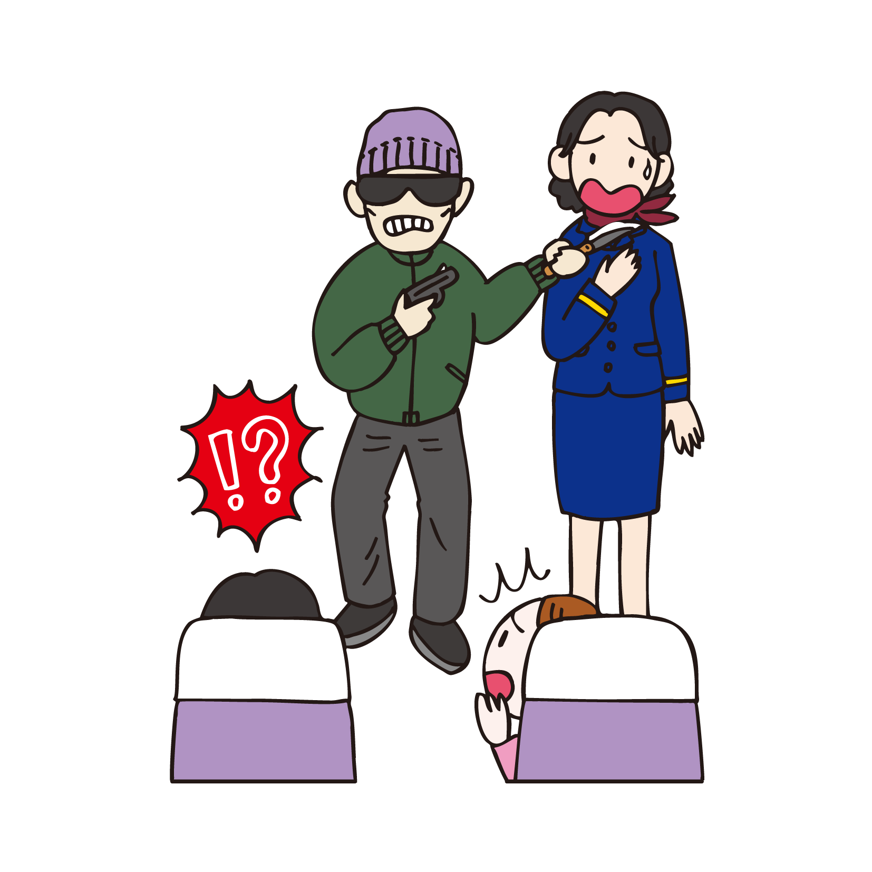
5
防抢劫篇
抢劫，是指以非法占有为目的，以暴力胁迫或者其他方法将公私财物据为己有的一种犯罪行为。抢夺，则是指以非法占有为目的，乘人不备，公然夺取他人的财物的一种犯罪行为。这两类犯罪行为都会侵害他人的人身权利，且容易转化为凶杀、伤害、强奸等恶性案件，比盗窃犯罪更具有社会危害性。

Slide 24
5
巧妙应对抢劫可以采取下措施
添加标题
添加标题
添加标题
添加标题
案发时要尽力反抗
实在无法与作案
人抗衡时
与作案人尽量纠缠
巧妙麻痹作案人
一
二
三
四
单击此处添加文本，单击此处添加文本
单击此处添加文本，单击此处添加文本
单击此处添加文本，单击此处添加文本
单击此处添加文本，单击此处添加文本
已处于作案人的控制之下而无法反抗时，可按作案人的需求交出部分财物，并采用语言反抗，理直气壮地对作案人进行说服教育，晓以利害，从而造成作案人心理上的恐慌。切不可一味地求饶，应当尽力保持镇定，与作案人说笑斗口，采取默认方式表明自己交出全部财物并无反抗的意图，使作案人放松警惕，以便自己看准时机进行反抗或逃脱其控制。
只要具备反抗的能力或时机有利，就应发动进攻，以制服或使作案人丧失继续作案的心理和能力。
可利用有利地形和身边的砖头、木棒等足以自卫的武器与作案人形成僵持局面，使作案人短时间内无法近身，以便引来援助者并对作案人造成心理上的压力。
可以看准时机向有人、有灯光的地方或宿舍区奔跑。

Slide 25
5
巧妙应对抢劫可以采取下措施
添加标题
添加标题
添加标题
添加标题
采用间接反抗法
注意观察作案人
及时报案
无论在什么情况下
五
六
七
八
单击此处添加文本，单击此处添加文本
单击此处添加文本，单击此处添加文本
单击此处添加文本，单击此处添加文本
单击此处添加文本，单击此处添加文本
作案人得逞以后，很有可能继续寻找下一个抢劫目标甚至还竟敢在作案现场附近的商店和餐厅进行挥霍。所有高校一般都有较为严密的防范措施，能及时报案和准确描述作案人特征，有利于有关部门及时组织力量布控，抓获作案人。
是指趁其不注意时在作案人身上留下记号，如在其衣服上擦点泥土、血迹，在其口袋中装点有标记的小物件，在作案人得逞后悄悄尾随其后注意逃跑去向等。
尽量准确记下其特征，如身高、年龄、体态、发型、衣着、胡须、语言、行为等特征。
或宿舍区奔跑。
遇到抢劫时只要有可能就要大声呼救，或故意高声与作案人说话，引起周围行人的注意

Slide 26
6
防诈骗篇

Slide 27
6
防诈骗篇
诈骗，是指以非法占有为目的、用虚构事实或隐瞒真相的方法骗取款额较大的公私财物的行为。由于它一般不使用暴力，而是在一派平静甚至“愉快”的气氛下进行的，当事人往往容易上当。提防和惩治诈骗分子，需要大学生自身的谨慎防范和努力，认清诈骗分子的惯用伎俩，以防止上当受骗。

Slide 28
6
诈骗做案的主要手段
伪装身份，直接骗钱。
故意撞人，勒索钱财。
推销紧俏商品，以假钞骗真钞
3月份
1
2
3
4
5
6
利用关系，寻机盗窃。
投其所好，引诱上钩。
骗取信任，掩盖作案真相。

Slide 29
6
高校诈骗案件的预防措施
1
2
3
4
交友要谨慎，避免以感情代替理智。
提高防范意识，学会自我保护。
同学之间要相互沟通、相互帮助。
服从校园管理，自觉遵守校纪校规。
人的感情是主体与客体的交流，既是主观体验也是对外界的反映，本身应该包含合理的理智成分。如果只凭感情用事、一味“跟着感觉走”，往往容易上当受骗。交友最基本的原则有两条：一是择其善者而从之。真正的朋友应该建立在志同道合、高尚的道德情操基础之上。二是严格做到“四戒”。即：戒交低级下流之辈，戒交挥金如土之流，戒交吃喝嫖赌之徒，戒交游手好闲之人。
社会环境千变万化，青年大学生必须尽快适应环境，学会自我保护。要积极参加学校组织的法制和安全防范教育活动，多知道、多了解、多掌握一些防范知识，对于自己有百利而无一害。
在大学里，无论哪个系、哪个专业，班集体总是校园中一个最基本的组织形式。在这个集体中，大家向往着同一个学习目标，生活和学习是统一的、同步的，同学间、师生间的友谊比什么都珍贵，因此相互间应该加强沟通、互相帮助。
为了加强校园管理，学校制订了一系列管理制度和规定。制度，总是用来约束人们行为的，在执行过程中可能会给同学们带来一些不便。但是制度却是必不可缺的。

Slide 30
7
防滋扰篇

Slide 31
7
防滋扰篇
滋扰，从广义的角度讲，是指外部人员无视国家法律和社会公德而寻衅滋事、结伙斗殴、扰乱社会秩序等行为。从狭义的角度讲，滋扰主要是指对校园秩序的破坏扰乱，对大学生无端挑衅、侵犯乃至伤害的行为。滋扰是一个涉及学生、家庭、社会等诸多方面的复杂的社会问题，大学生必须提高警惕，尽力预防和制止外部滋扰，以保证学校教学、科研和生活的正常进行。

Slide 32
7
大学生防滋扰常见形式
（1）、校外的不法青少年在与少数大学生进行交往时，一旦发生矛盾或纠葛，便有目的地入校寻衅滋事、伺机报复等。
（2）、有的不法青年，在游泳、沐浴、购物、看电影、参加舞会、观看比赛、甚至走路等偶然场合，与大学生发生矛盾，进而酿成冲突。
（3）、有的不法青年，专门尾随女同学或有目的地到学生宿舍、教室等处污辱、骚扰、调戏女生，甚至对女同学动手动脚，致使女大学生受到种种伤害。
（4）、青少年犯罪团伙邀约到校园内斗殴滋事，从而使围观或路过的大学生无端遭殃。
（5）、外来人员或某些法纪观念淡薄的教职工子女与学生争抢活动场地，从而引发矛盾和冲突。
（6）一些游手好闲的青少年，把学校变为玩乐场所，在校园内游逛，或故意怪叫漫骂、吵吵嚷嚷，或有意扰乱秩序。大学生作为学校的主人，与这
类人员发生正面冲突的可能性很大。
( 7 )有的不法青年，喜欢在师生休息的时候不停的拔打电话，或者无聊地谈天说地，或者口吐污言秽语，以搅得别人不能入睡为乐，这就是电话滋扰。
（8）少数无赖之徒，千方百计地打听异性大学生的姓名和电话号码，然后不停地给其写信、打电话，不是低 级庸俗的谈情说爱和造谣中伤，就是莫明
其妙的恐吓和威胁，甚至敲诈勒索，从而造成被害人在精神上非常痛苦，这即是信件电话滋扰。
（9）入校滋扰者，有的事先有明确的目的，有的并无确定目标。无论是哪种形式，受滋扰的对象往往都是大学生。一些地处城乡结合部或周围居民点
密集的院校，受滋扰的程度可能会更严重一些。

Slide 33
7
大学生应该怎样对待滋扰
提高警惕，做好准备，正确看待，慎重处置。
充分依靠组织和集体的力量，积极干预和制止外部滋扰行为。
注意策略，讲究效果，避免纠缠，防止事态扩大。
自觉运用法律武器保护他人和保护自己。
面对违法青少年挑起的流氓滋扰，千万不要惊慌，而要正确对待。要问清缘由、弄清是非，既不畏慎退缩、避而远之，也不随便动手，一味蛮干，而应晓之以理，以礼待人，妥善处置。
如发现流氓滋扰事件，要及时向老师或学校有关部门报告，一旦出现公开侮辱、殴打自己的同学等类恶性事件，要敢于见义勇为，挺身而出，积极地揭露和制止。要注意团结和发动周围的群众，对滋事者形成压力，迫使其终止滋扰。
在许多场合，滋事者显得愚昧而盲目、固执而无赖，有时仅有挑逗性的言语和动作，叫人可气可恼而又抓不到有效证据。遇到这种情况，一定要冷静，注意讲究策略和方法，一方面及时报告并协助有关部门进行处理；另一方面采取正面对其劝告的方法，注意避免纠缠，目的就是避免事态扩大和免得把自己与无赖之徒置于等同地位。
面对流氓滋扰事件，既要坚持以说理为主，不要轻易动手，同时又要注意留心观察、掌握证据。比如：有哪些人在场，谁先动手，持何凶器，滋事者有哪些重要特征，案件大致的经过是怎样的，现场状况如何，滋事者使用何种器械、有何证件，毁坏的衣物和设施是什么，地面留有什么痕迹等等。这些证据，对查处流氓滋事者是很有帮助的。

Slide 34
8
网络安全篇

Slide 35
8
怎样保护你的计算机安全
1
2
注意防止盗窃计算机案件，在高校经常会发生此类案件。
注意防止火灾、水害、雷电、静电、灰尘、强磁场、摔砸撞击等自然或人为因素对计算机的危害，要注意保证计算机运行环境和辅助保障系统的可靠性、安全性
防止计算机病毒侵害电脑，要使用正版软件，不要使用盗版软件或来路不明的软件。
养成文件备份的好习惯。
4
3

Slide 36
8
怎样保护你的计算机安全
5
6
要树立计算机安全观念，心理上要设防。
给电脑买个保险。
要树立计算机安全观念，心理上要设防。网络虽好，可是安全问题丛生，网络陷讲密布，“黑客”伺机做案，病毒层出不穷，秩序不是很好，你要特别小心。不要以为我是高手我怕谁，须知天外有天，网上杀手多如牛毛，弄不好你就被人“黑了”。
给电脑买个保险， 据《中国经济时报》报道，中国人民保险公司开始在全国范围内推广计算机保险。 此险种，包括计算机硬件损失保险、数据复制费用保险和增加费用险（设备租赁费用险）等，主要承保火灾、爆炸、水管爆裂、雷击、台风、盗抢等导致的硬件损失、数据复制费用和临时租赁费用。对于风险较难以控制的病毒、“黑客”侵害问题，则列入责任免除条款。
7
8

Slide 37
大学生安全教育

